Slide 1
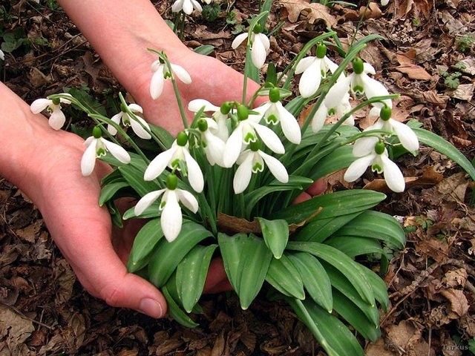
Труд людей весной

Slide 2
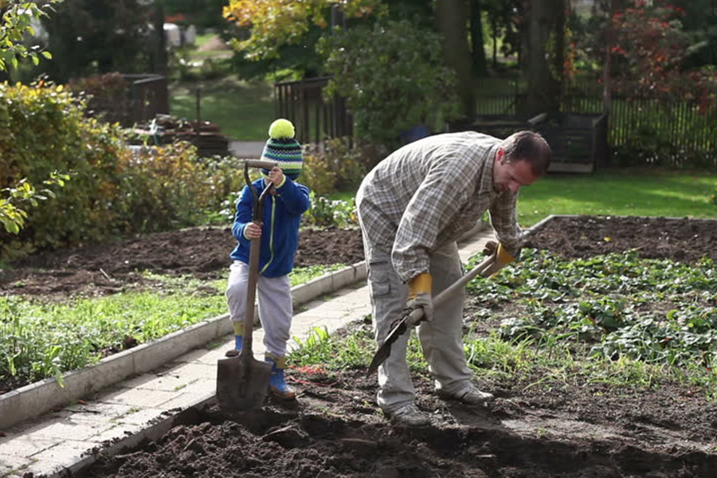
Наступила весна. Растаял снег. Почва прогрелась. На полях и в огородах у людей появилось много работы Люди на дачах высаживают рассаду.

Slide 3
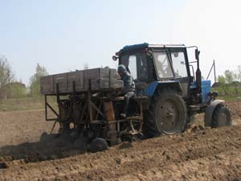
Весна - самое горячее время года для земледельцев. В народе говорят: "Если весну проспал, зимой голодать будешь". Вот и трудятся люди на селе весной с раннего утра до позднего вечера.

Slide 4
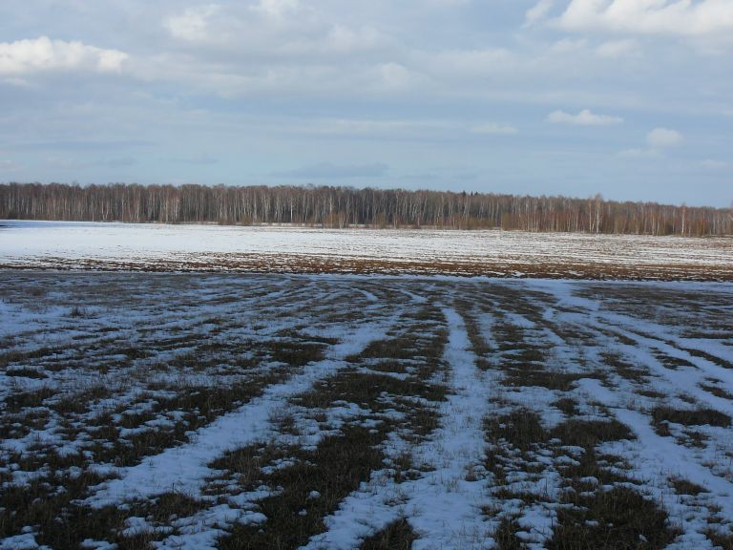
Как только с полей сходит снег, на них начинаются весенние работы.

Slide 5

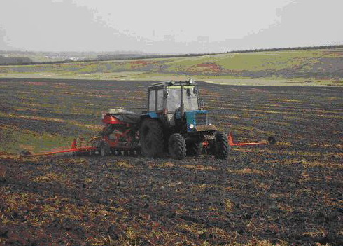

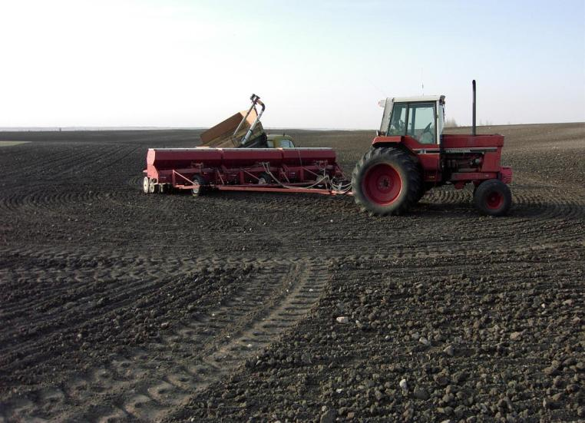
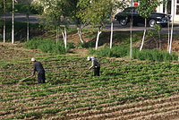

Slide 6
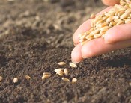
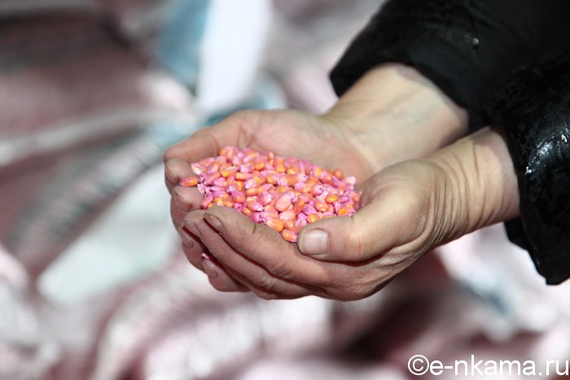
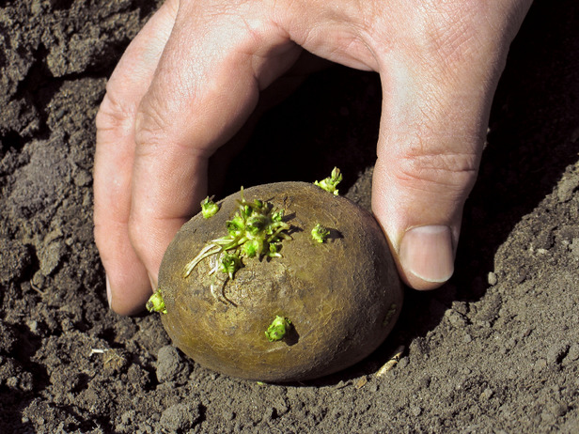
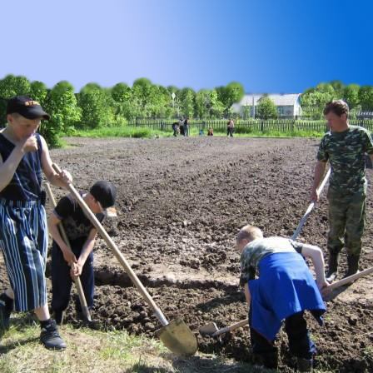
Надо успеть за короткое время, пока не пересохла почва, посеять семена хлебных и овощных растений, высадить картофель.

Slide 7
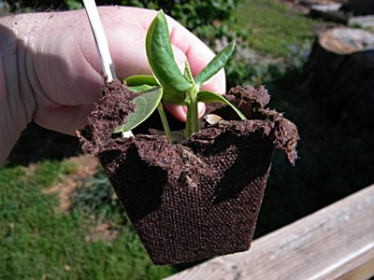
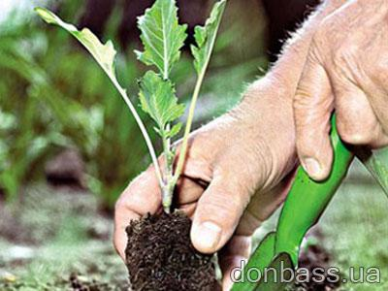
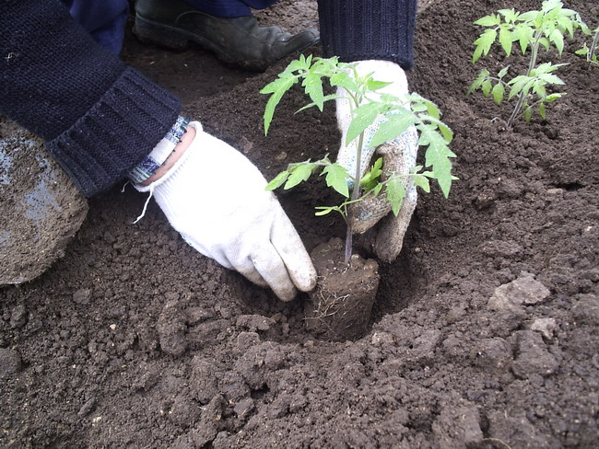
В конце весны, в теплые майские дни, высаживают рассаду огурцов, помидоров, капусты.

Slide 8
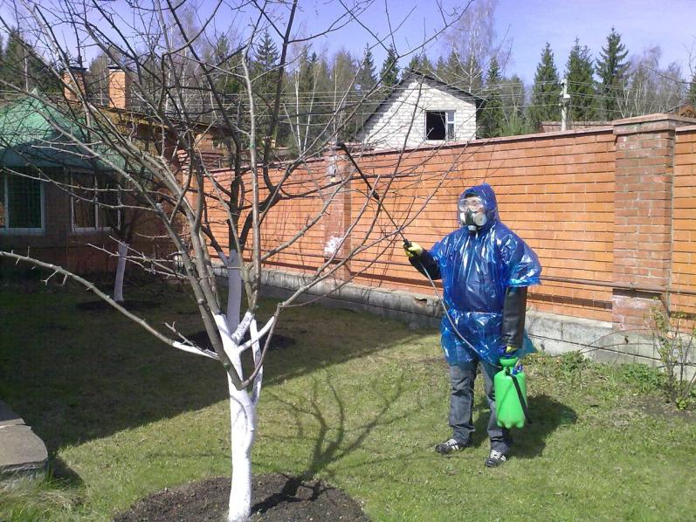
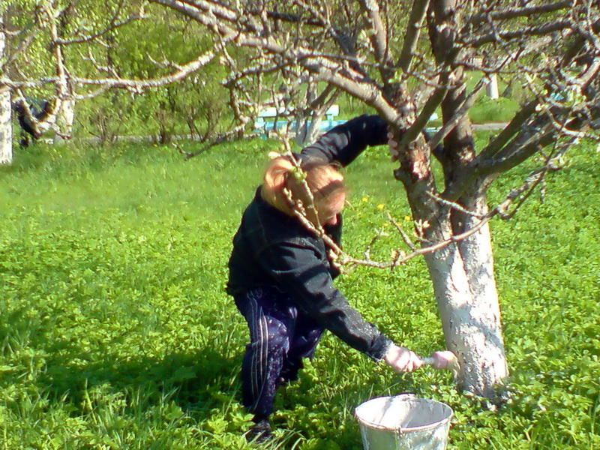
В садах деревья и кустарники опрыскивают ядовитыми веществами, которые убивают насекомых-вредителей. Так же, как осенью, нижнюю часть стволов плодовых деревьев белят известью.

Slide 9
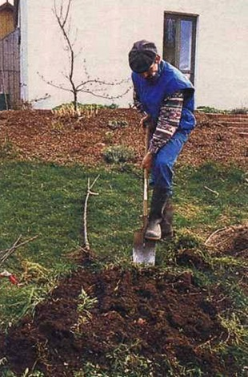
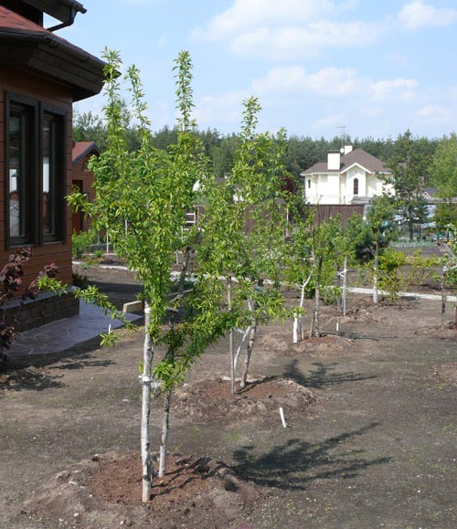
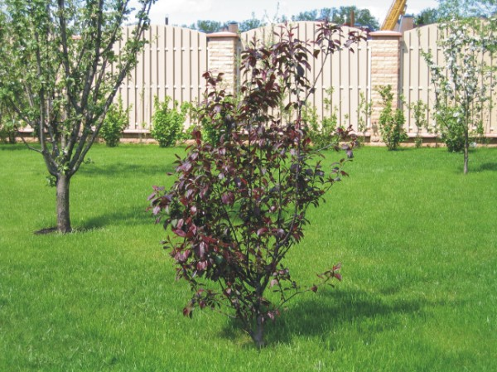
Весной в садах проводят посадку плодовых деревьев и кустарников.

Slide 10
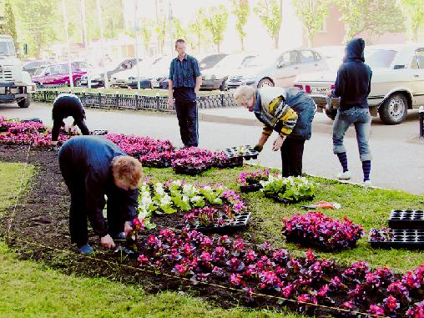
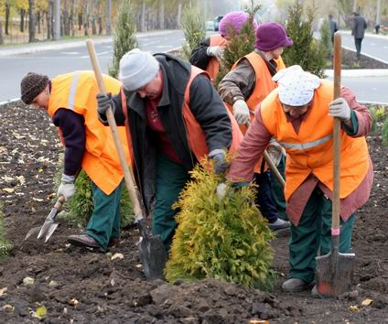
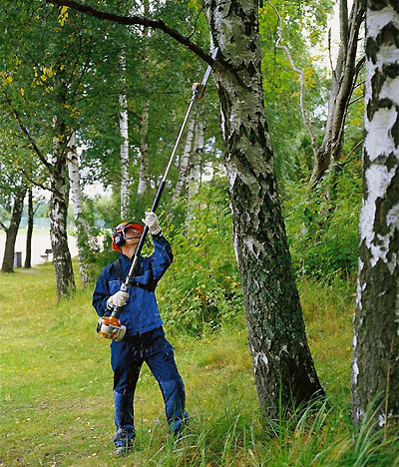
На улицах городов, поселков и сел подрезают деревья и высаживают новые растения. В парках и скверах высаживают декоративные цветы.

Slide 11
Профессии села
Цель: познакомить детей с понятием « орудия труда», формировать представления об истории появления первых орудий труда древнего человека и эволюции их развития, умение сравнить их с современными. Задачи: Образовательные:
закрепить с детьми названия сельскохозяйственных профессий;
расширять знания о труде в деревне;
Развивающие:
формировать нравственные качества личности ребенка: самостоятельность, уважение к труду, патриотизм;
развивать речь, обогащать словарь детей
продолжать развивать память, внимание, мышление
развивать познавательный интерес.
Воспитательные:
воспитывать любовь к природе;
воспитывать уважение к людям труда;
воспитывать интерес к рабочим профессиям,

Slide 12
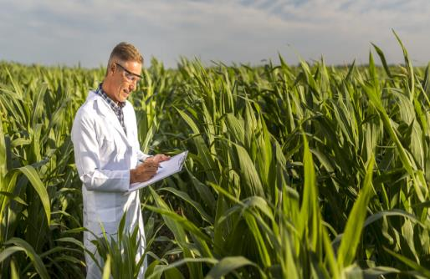
Агроном Урожай собрать высокий Нам поможет агроном. Знает он посева сроки И с ботаникой знаком. (О. Повещенко )

Slide 13
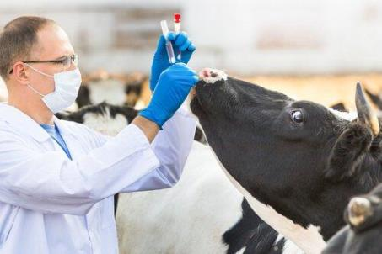
Ветеринар
Птичек, кошек и собак, И мартышек-забияк, Свинку, мышку, хомяка И зазнайку-индюка, Лошадей, овец, коров Я всегда лечить готов

Slide 14
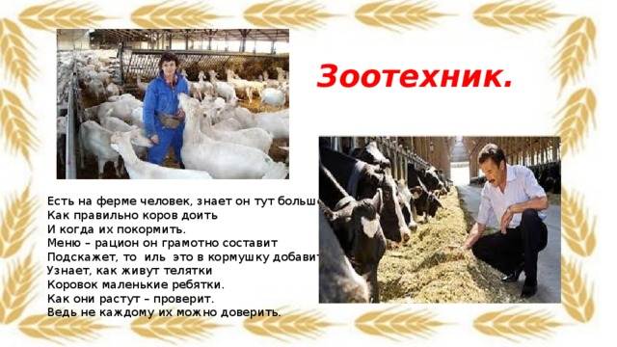
Зоотехник

Slide 15
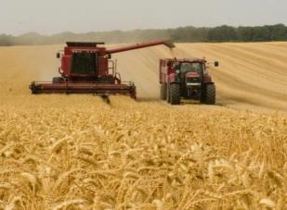
Комбайнер
Кто в уборке хлеба скор?
Ну конечно, комбайнёр!
В поле вызреет пшеница,
День и ночь уборка длится.
Дорог очень каждый день,
Всем трудиться там не лень.
Летним утром, свежим, ранним
На поля родной земли
Выплывают вновь комбайны,
Словно в море корабли!

Slide 16
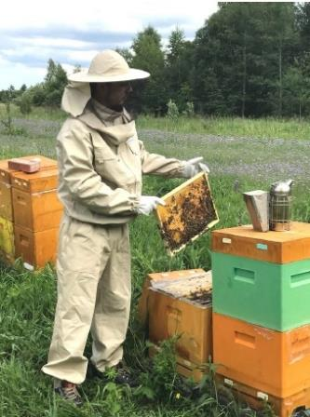
Пчеловод
Ульи всегда в порядке, Пчелки водят хоровод. Ты стараешься на славу, Ты — прекрасный пчеловод

Slide 17
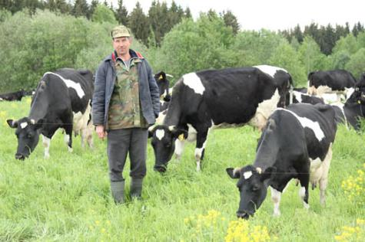
Пастух
Рано утром пастушок Гонит стадо на лужок: Он играет на свирели, Чтоб коровки лучше ели. А потом через лужок Их ведёт на бережок: Хороша в реке водица — Можно вдоволь ей напиться. Солнце скрылось за горой — Стадо двинулось домой. Все коровушки с лужка, Принесли нам молока.

Slide 18
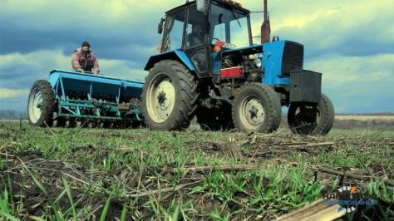
Тракторист
Тракториста круглый год На селе работа ждёт. В бездорожье он пройдёт, Вспашку он произведёт. Трактор в сеялку впрягает, Поле быстро засевает.

Slide 19

Фермер

Slide 20
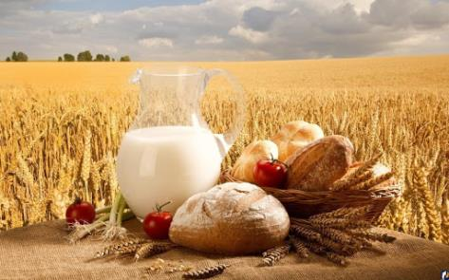
Я- сельский житель, я- Селянин,
Я хлебороб и коневод.
Я-Человек, я- россиянин!
И этим я, поверьте, горд.
Я- почтальон, что в снег и гром
Стучится под твоё окошко.
Я- пчеловод и агроном.
В селе я- каждый понемножку.
Я сею хлеб, лечу телят,
Гоню стада пастись в ночное.
И в школе я учу ребят
Любить село своё родное.
Я сельский житель, я- Селянин.
Я- Гражданин! Я- Россиянин!
Мария Рыжова

